Slide 1


TRƯỜNG TIỂU HỌC ÁI MỘ A
Bài giảng điện tử Tiếng Việt lớp 2
Tên bài:Luyện tập viết đoạn văn kể về một hoạt động em tham gia cùng bạn

Slide 2

Iết
Bài 18
TỚ NHỚ CẬU
Tiết 5. LUYỆN VIẾT ĐOẠN

Slide 3



Yêu cầu cần đạt
- Viết được 3 – 4 câu kể về một hoạt động em tham gia cùng các bạn.
- Phát triển năng lực sử dụng ngôn ngữ và năng lực văn học trong việc kể về hoạt động của con người gần gũi với trải nghiệm của học sinh.
Notes:
12

Slide 4

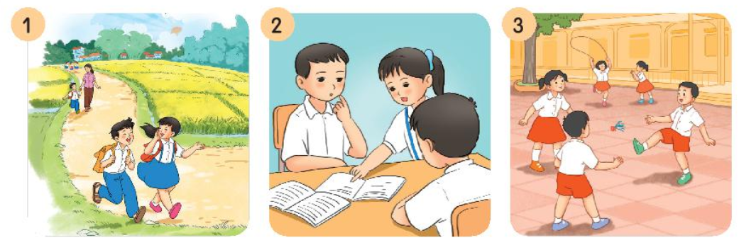
1. Nói về việc làm của các bạn trong mỗi tranh.

Slide 5

THẢO LUẬN NHÓM

Slide 6
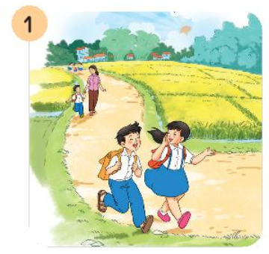
1. Nói về việc làm của các bạn trong mỗi tranh.
Trên con đường làng, hai bạn học sinh đang đi đến trường. Các bạn vừa đi vừa trò chuyện vui vẻ, tươi cười. Phía sau, một em nhỏ được mẹ đưa đi học.

Slide 7
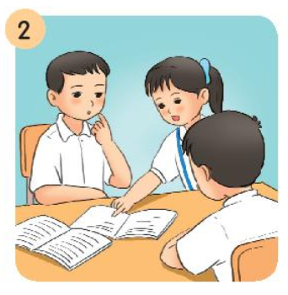
1. Nói về việc làm của các bạn trong mỗi tranh.
Ba bạn đang thảo luận nhóm. Hà nêu ý kiến của mình. Cường và Dũng chăm chú lắng nghe. Các bạn rất chăm chỉ, biết giúp đỡ nhau trong học tập.

Slide 8
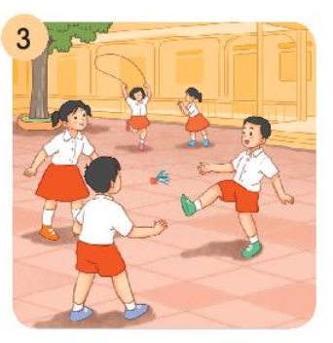
1. Nói về việc làm của các bạn trong mỗi tranh.
Tranh vẽ cảnh giờ ra chơi trên sân trường. Ba bạn đang chơi đá cầu, Hùng giơ chân đá quả cầu, Mai và Nam sẵn sàng nhận cầu. Phía xa, có hai bạn đang chơi nhảy dây. Bạn Hà nhảy dây rất dẻo nên Dung vỗ tay cổ vũ, khen ngợi.

Slide 9

2. Viết 3 – 4 câu kể về một hoạt động em tham gia cùng các bạn.
G:
Em đã tham gia hoạt động gì cùng các bạn? (học tập, vui chơi,..)
Hoạt động đó diễn ra ở đâu? Có những bạn nào cùng tham gia?
Em và các bạn đã làm những việc gì?
Em cảm thấy thế nào khi tham gia những hoạt động đó?

Slide 10
Bài tham khảo
Cứ đến giờ ra chơi là em chạy ngay xuống sân trường chơi nhảy dây. Nhóm của em chơi thường có năm đến mười bạn. Hai bạn nhận nhiệm vụ quăng dây. Các bạn còn lại sẽ nhảy. Khi sợi dây thừng được quăng lên sẽ tạo thành một vòng cung lớn, các bạn lần lượt vào nhảy. Sân trường giờ ra chơi tràn ngập tiếng cười của các bạn.

Slide 11


DẶN DÒ
- Hoàn thành bài tập 2 vào vở ô li Tiếng Việt.
- Xem trước bài “Chữ A và những người bạn” trang 86.

